Slide 1
Les mobilités au sein du Département du Nord
Formation des référents
PDES des collèges
10/16 et 19 novembre 2020

Slide 2
1/ Le plan d’actions en faveur de la mobilité en milieu rural
2/ Le Schéma cyclable Départemental
3/ Les autres politiques en faveur des mobilités

Slide 3
Délibération du 1er juillet 2019 : Plan d’actions en faveur de la mobilité en milieu rural
Autour de 4 grands axes :
Accompagner les jeunes vers de nouvelles pratiques de mobilité
Répondre aux défis de l’accessibilité pour tous
Soutenir les acteurs des territoires ruraux pour favoriser l’émergence de projets innovants améliorant la mobilité
Inscrire le Département du Nord dans une démarche exemplaire de mobilité

Slide 4
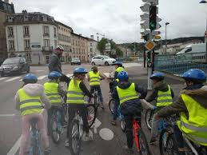
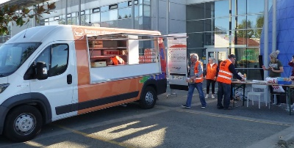
Axe 1 : Accompagner les jeunes vers de nouvelles pratiques de mobilité
Systématiser le déploiement des Plans de Déplacements des Etablissements Scolaires (PDES), dans les collèges, en lien avec l’Education Nationale
Promouvoir auprès des parents d’élèves l’utilisation des modes alternatifs à la voiture individuelle pour venir au collège
Sensibiliser les collégiens à l’importance de la pratique de l’écomobilité
Axe 2 : Favoriser la mobilité pour tous
Développer les services publics itinérants
Développer l’accompagnement personnalisé à la mobilité pour le retour à l’emploi
Expérimenter la méthode Facile A Lire et à Comprendre (FALC) dans les documents relatifs à la mobilité

Slide 5


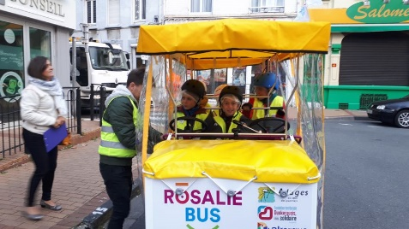
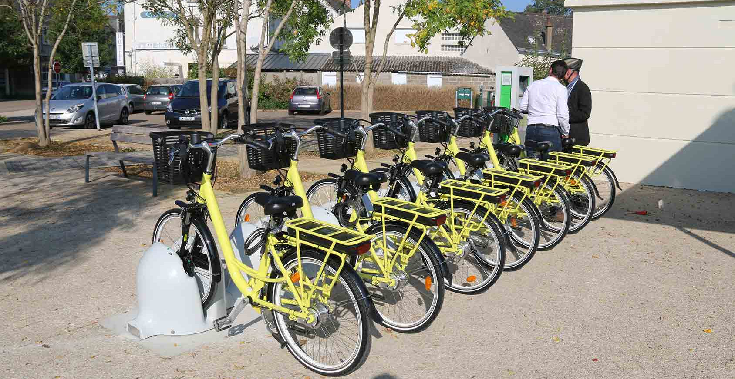
Axe 3 : Soutenir les acteurs des territoires ruraux pour favoriser l’émergence de projets innovants améliorant la mobilité
Appel A Projets (AAP) « Mobilités innovantes en milieu rural » 2019/2020
Actualisation du schéma interdépartemental de covoiturage
Renforcer les dispositifs existants en faveur de la mobilité
Axe 4 : Inscrire le Département dans une démarche exemplaire
Réflexion sur le travail à distance des agents départementaux
Incitation des agents à davantage utiliser le covoiturage et les modes doux

Slide 6
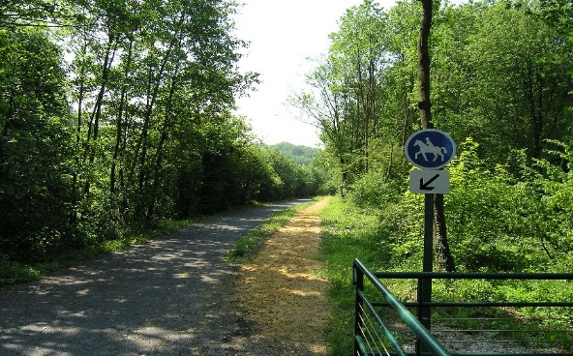
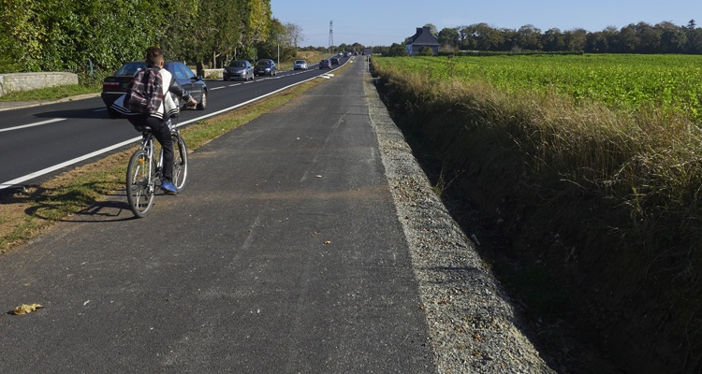
Délibération du 28 septembre 2020 : le Schéma cyclable départemental
Un maillage cyclable répondant à l’ensemble des besoins des cyclistes
  Mobilité, utilitaire
  Cyclotourisme
Partenariat avec l’ADAV représentant les usagers
Un maillage transfrontalier
  Connexion avec la Belgique
  Connexion avec l’Aisnes et le Pas de Calais
Un réseau adapté aux capacités d’investissement et de fonctionnement du Département
Des possibilités de cofinancement pour les collectivités sur les projets
Travail avec les partenaires engagés dans cette politique
  Les intercommunalités du Nord, La Région Hauts-de-France,
  Voies Navigables de France, Réseau Ferré de France, L’Office National des Forêts,
  la Mission Bassin Minier, Les Parcs Naturels Régionaux...
Des itinéraires continus

Slide 7
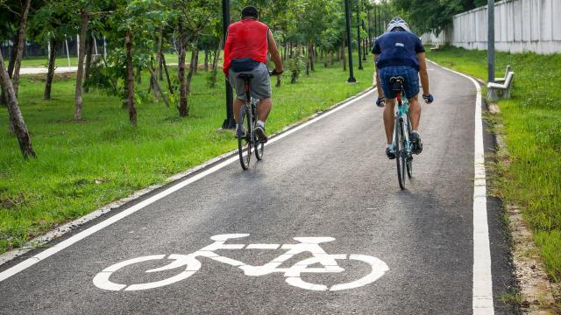
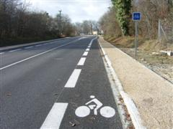
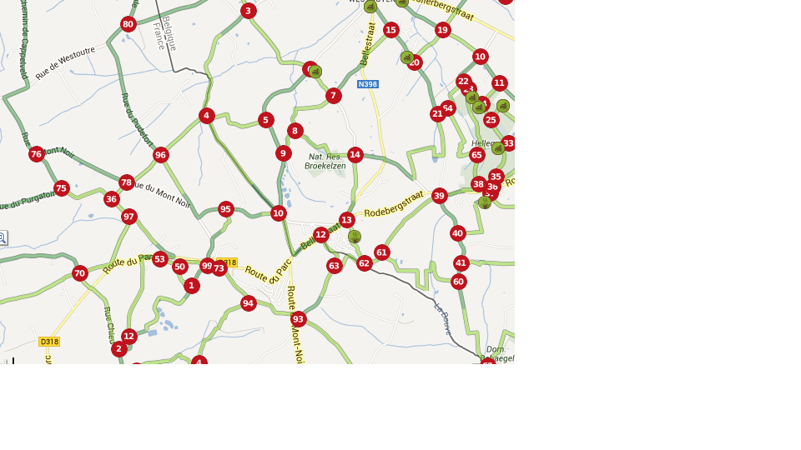
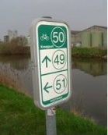
Délibération du 28 septembre 2020 : le Schéma cyclable départemental
1 réseau traversant à vocation utilitaire et cyclotouristique sécurisant
  Véloroutes existantes ou en projet d’intérêt européen, national, régional et départemental
  Pistes et bandes cyclables de RD, voies vertes départementales
1 réseau irriguant de « proximité »
  Liaisons utilitaires entre centres-urbains
  Réseaux points-nœuds
  Liaisons de rabattement vers réseau traversant
  Liaisons de rabattement sur RD entre « satellites » et « villes-centres »

Slide 8
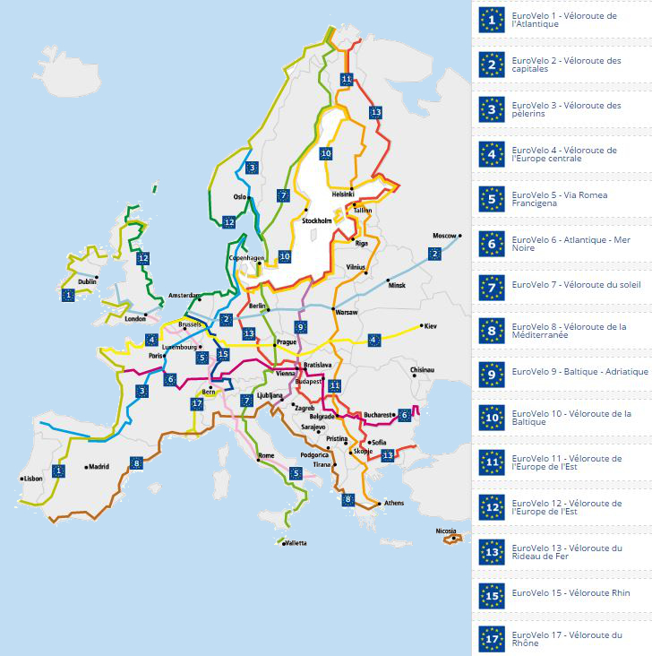
Délibération du 28 septembre 2020 : le Schéma cyclable départemental

Slide 9
Les autres politiques départementales en lien avec les mobilités
Politique d’aménagement
- Projets territoriaux structurants volet mobilité (covoiturage, cyclable) : pistes cyclables…
- Aide aux villages et bourgs : voiries communales, aménagement d’espaces publics…
Politique Voirie
Aménagement, entretien et intervention sur voiries départementales
Bordures et trottoirs
Sensibilisation à la sécurité routière
Des Directions de référence
Direction Education
Direction des Bâtiments
Nord Durable : une politique transversale

Slide 10
Merci pour votre attention
Geoffrey DENOYELLE
Chef de projet
Département du Nord
Geoffrey.denoyelle@lenord.fr
03.59.73.57.02

